Slide 1
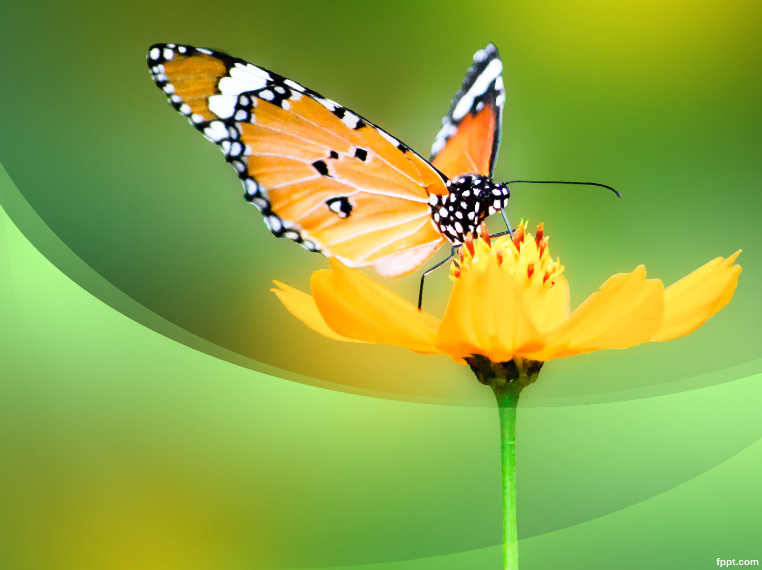
ОПРАШИВАЊЕ И ОПЛОЂЕЊЕ
Наставник: Наталија Срдић

Slide 2
У свако прољеће процвјетају биљке, већина их развија лијепе мирисне цвијетове, на које долазе инсекти у потрази за храном, они покупе поленов прах, а када слете на други цвијет оставе га ту, то непрекидно раде.
Многе биљке још прије листања, развијају дуге ресе пуне поленовог праха.
На њих неће слетјети инсекти.
Вјетар их покреће и оне ослобађају поленова зрнца која се вијетром разносе.
ПОЈАВА ДА СЕ ПОЛЕНОВ ПРАХ ПРЕНОСИ СА ЦВИЈЕТА НА ЦВИЈЕТ НАЗИВА СЕ ОПРАШИВАЊЕ.

Slide 3
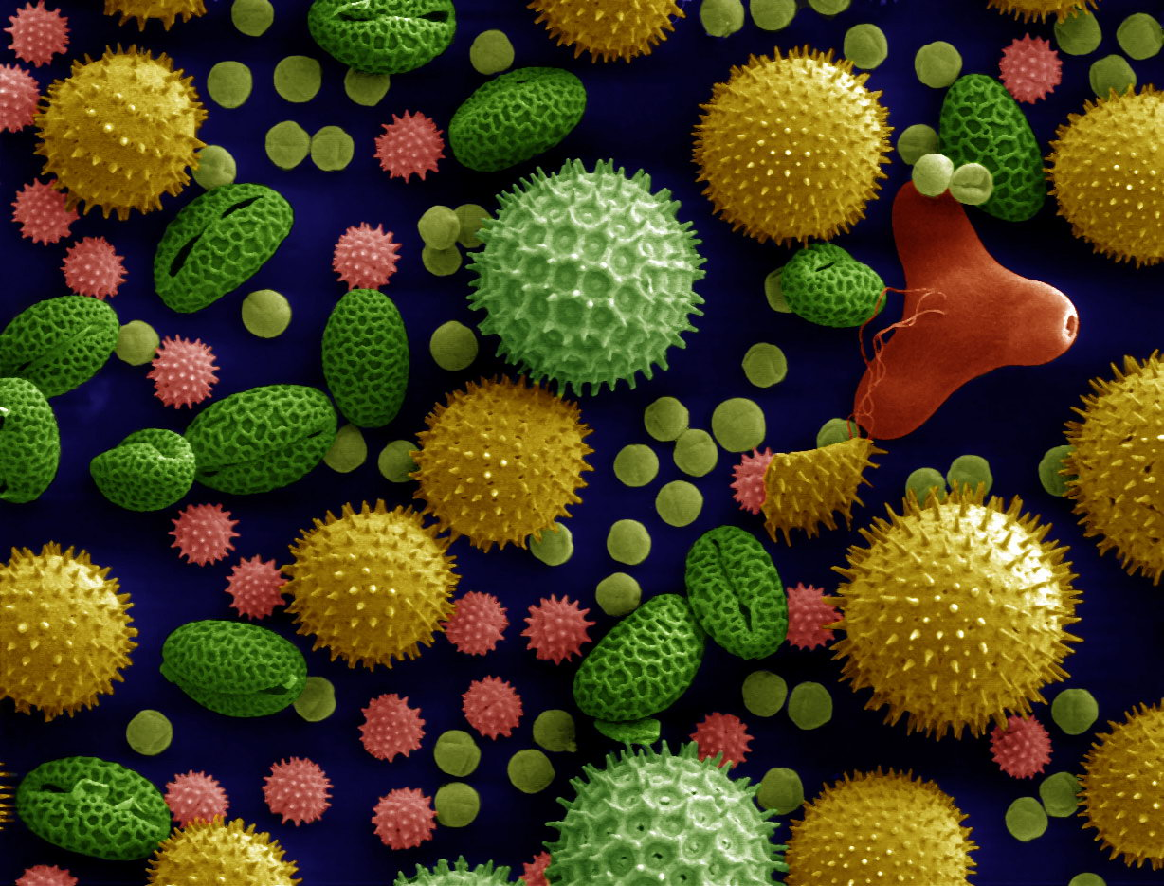

Slide 4
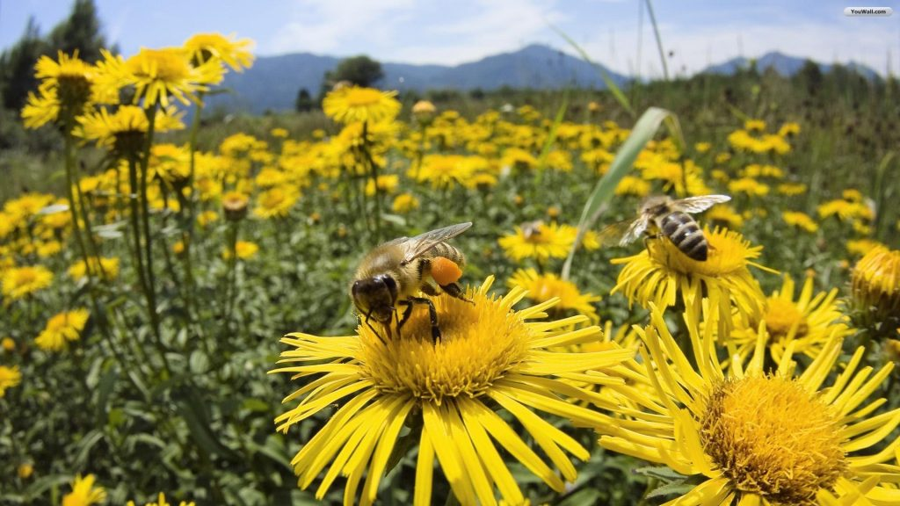
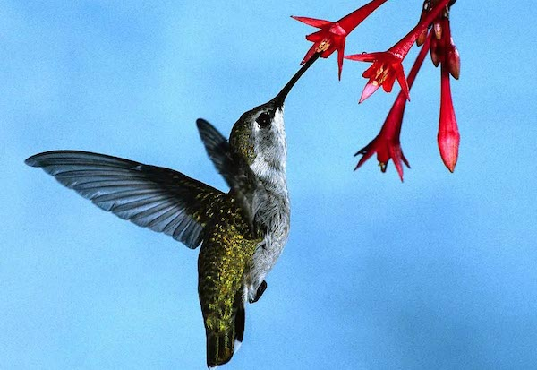
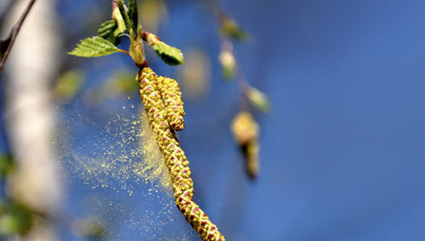

Slide 5
Постоје два основна начина размножавања:
Самоопрашивање
Укрштано опрашивање
Самоопрашивање се обавља код неких биљака када полен опраши и тучак истог цвијета.
Укрштено опрашивање може бити:
природно
вјештачко

Slide 6
Вјештачко обавља човјек када пажљиво преноси полен са једног цвијета на други.
Опрашивање водених биљака
Нјихове поленове кесице се развијају изнад тучка.
Када кесица пукне, поленова зрна испадају и ношена водом доспијевају до тучка и опраше га.

Slide 7
Како се све опрашивање врши?

Slide 8
Из неопрашених цвијетова неће се развити полодови,они опадају, само из опрашених цвијетова ће се развити полодови.
Шта је оплођење?
У ПРИРОДИ ГЕНЕРАЛНО, ОПЛОЂЕЊЕ ЈЕ СПАЈАЊЕ МУШКЕ И ЖЕНСКЕ ПОЛНЕ ЋЕЛИЈЕ.

Slide 9
Како се оплођење дешава код биљака?
Када поленова зрне доспију до жига тучка, једно поленово зрно клија и образује поленову цијев.
У полену се налази мушка полна ћелија.
Она се креће по цијеви до женске полне ћелије (јајне ћелије).
Она се налази у сјеменом заметку, у плоднику.
Када мушка полна ћелија стигне до јајне ћелије, спајају се и оплођење је завршено.
ИЗ ЈАЈНЕ ЋЕЛИЈЕ РАЗВИЈА СЕ КЛИЦА, МАЛА БИЉЧИЦА.

Slide 10
